Slide 1
优秀技术人，如何做到高效沟通？
杨鑫昊

Slide 2

01
沟通的重要性
The Importance of Communication
CONTENTS
02
沟通基础
Communication skills
03
团队沟通
Team communication

Slide 3
沟通的重要性
01
The Importance of Communication

Slide 4
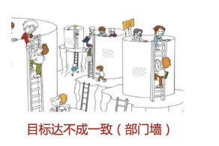
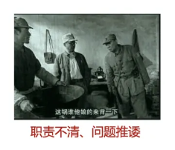
为什么沟通那么重要？
首先我们想想看，在你的日常工作时间分配上，“沟通”所用的时间占比多少呢？日常的会议、在钉钉上的讨论、处理邮件等等，反正我个人是远远超过了 50% 的。
这就和管理学上的一个著名理论很契合了：
管理者 50% 以上的时间用在了沟通上，但同时工作中 50% 以上的障碍都是在沟通中产生的。
这就是“双 50% 理论”，这直观的反应了不论是在占用时间上，还是对工作的影响程度上，沟通都是至关重要的。

Slide 5
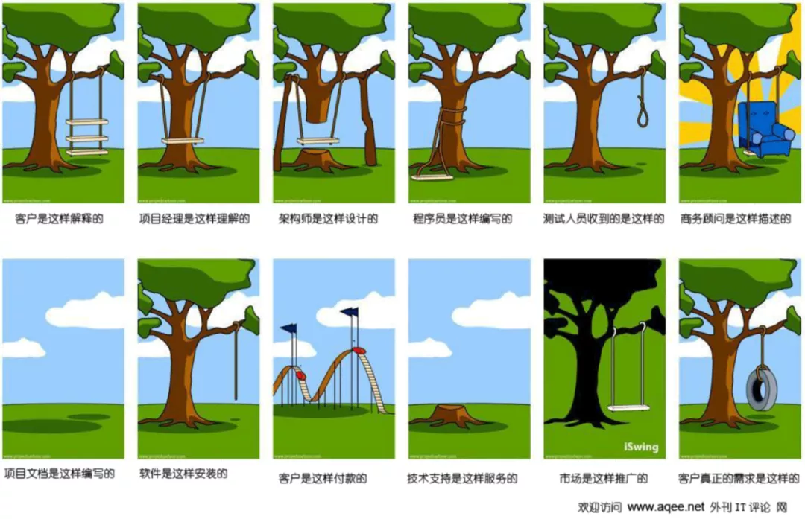
为什么沟通那么重要？
由于沟通不到位的问题导致一个产品在不同的角色的理解上造成了这么巨大的差异。

Slide 6
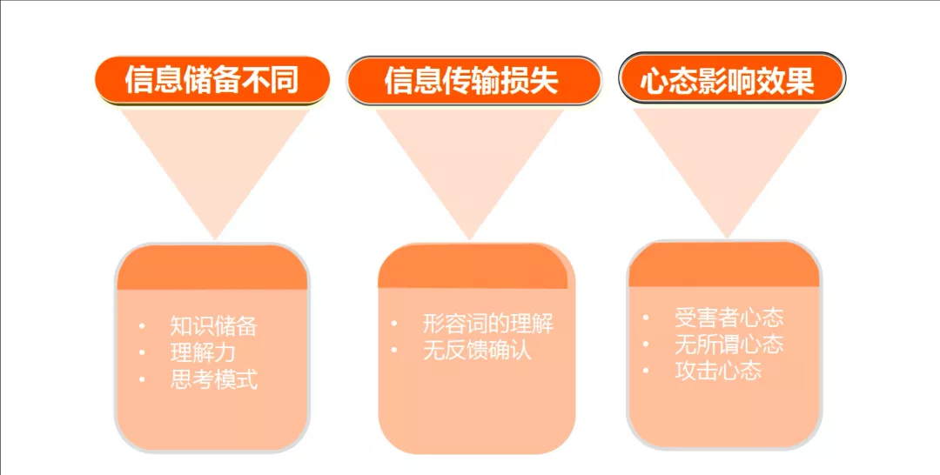
为什么沟通那么重要？

Slide 7
沟通基础
01
Communication skills

Slide 8
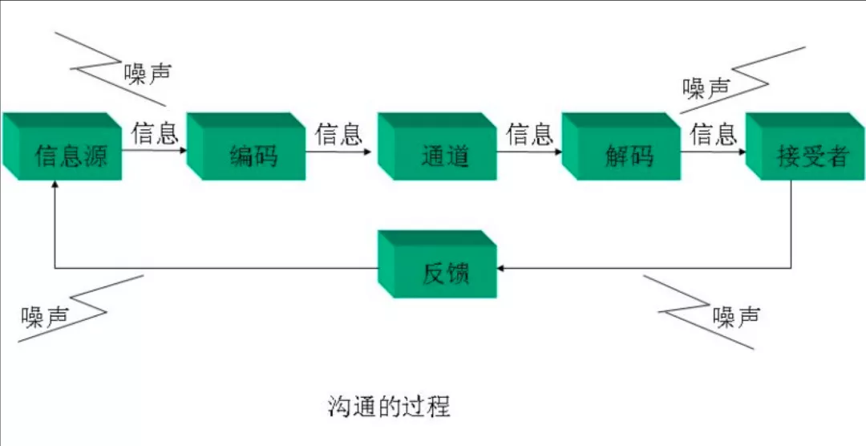
沟通过程
这里的编码，可能是文字，也可以是声音，甚至是手势、表情；通道可以是钉钉、邮件、视频、也可以是面对面；各种外界环境可能带来噪音，比如心情不好，或者大家背景不同、缺少共同语言，并行沟通的影响等等。

Slide 9
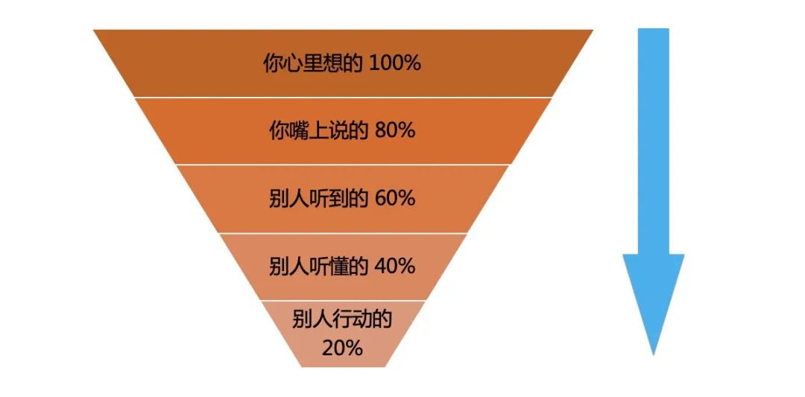
沟通过程
可以看到，一个最小闭环的沟通过程，因为涉及多个环节，其实形成了一个较长的链路，链路一旦长了，在链路上的各个环节都容易出现问题，最终就会将问题层层放大。

Slide 10
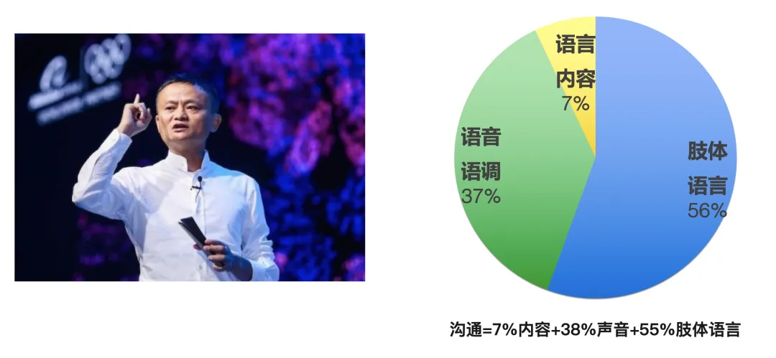
表达
沟通的基础，第一条就是表达，就是发送信息。
马老师是公认的演讲高手，他的表达能力就非常强。在表达上，除了我们大家比较了解的，需要有易懂的语言、清晰地逻辑，我们还需要注意什么呢？看马老师的形象我们就清楚了，那就是语气、表情、肢体动作这些。

Slide 11
表达
在沟通管理领域，有一个非常著名的理论，“沟通 = 7% 内容 + 38% 声音 + 55% 肢体语言”，这充分说明了身体语言在沟通过程中的重要性。这里，给大家在沟通表达时的身体语言提供一些建议：
语言和身体语言必须保持一致
设法一开始引起对方的注意
如果必要，需要重复、改述
用对方熟悉的语言
要：正面面对、点头、微笑、身体前倾、目光接触
不要：双手抱在胸前、眼神游离、干别的事

Slide 12
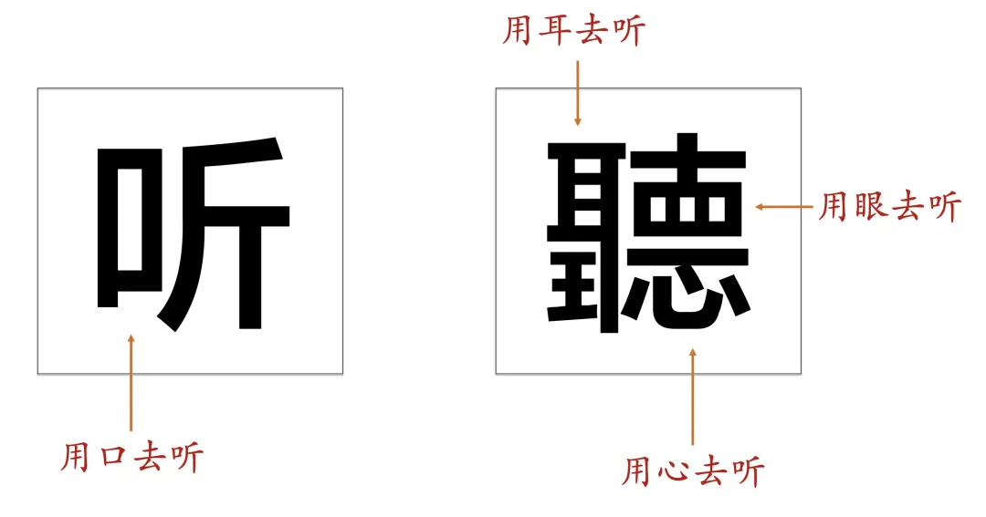
倾听

Slide 13
倾听
相对于简体字（用口听），繁体字的“听”更能体现倾听的精髓（看来我们古人还是的智慧还是很了不起的）：
“耳王”：既然是听，最重要的器官无疑是耳朵，所以听的要义就是以耳为王，带着耳朵来，把倾听放在第一位；
“十四”：其中的“四”可以看成“目”，也就是眼睛。听不光用耳朵，还要用眼睛，对方的眼神、表情、肢体语言，都包含着丰富的信息，是与对方提供的资料或实物相配合的；
“一心”：要达到沟通的目的，收到最佳的效果，必须要用心，而且要一心一意。是用心去听讲，用心去观察，用心去提问，用心去思考。

Slide 14
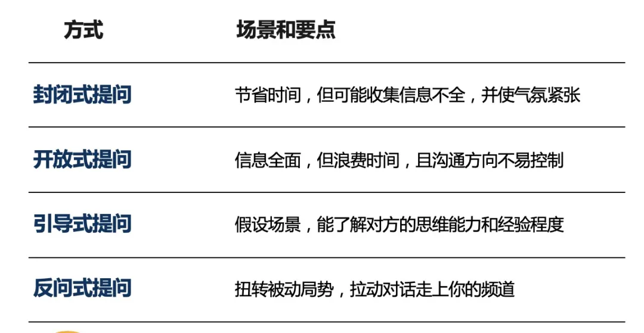
提问
封闭式：你同意这个方案吗？我们能按期完成这个任务吗？
开放式：你有什么好的建议吗？
引导式：如果资源的问题解决了，你第一步打算怎么做？
反问式：如果你一味地回答对方问题，就会很容易陷入被动局势。如何让谈话走上你的频道？反问式提问便是一个高招， 例如：“我想问一下，这个需求开发排期是怎么样的？”“那业务的运营节奏是怎样的呢？”

Slide 15
团队沟通
01
Team communication

Slide 16
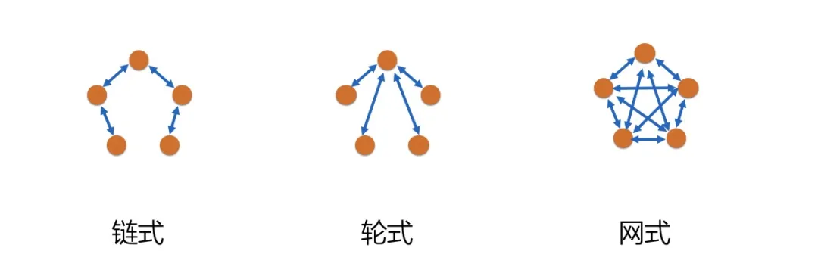
团队沟通
链式：严格遵循正式的指挥链和沟通链，信息线性传递，如在军事化的组织里就比较常见；
轮式：轮式沟通仰赖核心人物作为所有成员沟通的引线和中心节点，可以激发强而有力的领导人物出现；
网式：允许所有团体成员积极主动的沟通，所有成员均能自由的贡献自我，没有信息的中间节点，也没有明显的领导者角色。

Slide 17
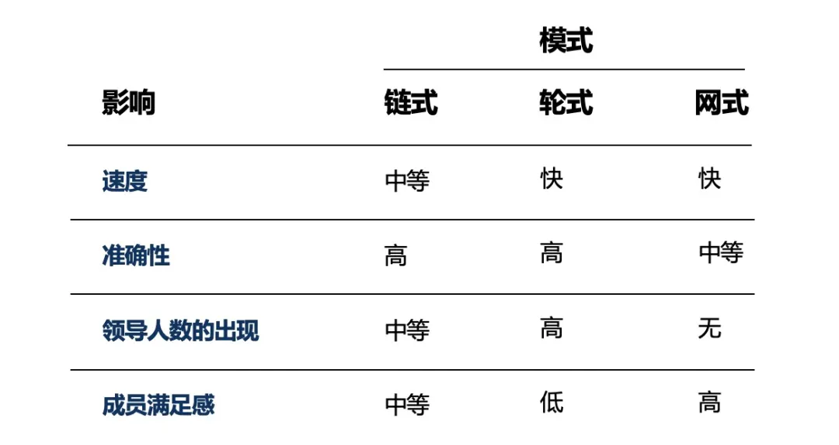
团队沟通

Slide 18
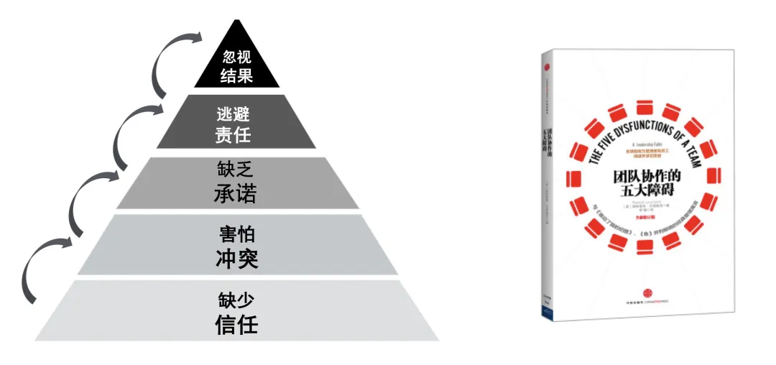
团队沟通

Slide 19
团队沟通
首先在团内里经常出现的问题是“缺少信任“，这个在新组建的团队里特别常见；
缺少信任之后就会给团队带来第二个问题，那就是”害怕冲突“，最常见的就是在会议上大家都沉默不发言；因为缺少信任，大家不知道自己不同的意见会导致别人什么样的反应，为了安全，不发言是最稳妥的；
害怕冲突的团队自然会带来第三个问题”缺乏承诺“。可以想象，如果自已不同的观点没有表达出来，那么团队最终达成的结论，我是不会有太强的承诺的，因为自己对这个结论心里并不认同；
缺乏承诺继续会导致问题，那就是”逃避责任“，没有承诺的结论如果后续导致了不好的结果，团队成员自然不想对这个结果承担责任，他会心里想，这个本来就不是我希望的做法，看，果然出问题了吧；
逃避责任的最终就会团队成员”忽视结果“，如果团队成员自己团队的结果都无感了，那么这个团队也就名存实亡了。

Slide 20
团队沟通
那问题来了，对于团队里沟通协作的五大障碍之首的”信任“，要怎么培养呢？
有一个建立信任的说法是”一起同过窗,一起扛过枪“，这样大家就比较容易建立相互信任的关系。
不过建立信任也不一定是这样刻意，或者一定要经历历史性的大战役才能培养，其实“信任”是在一次次达成并保持的小的约定的基础上建立起来的。比如大家约定的一个文档产出时间，大家约定的一个会前准备工作，只要类似这种小小的约定能持续达成，大家间的信任就能有效的建立。

Slide 21
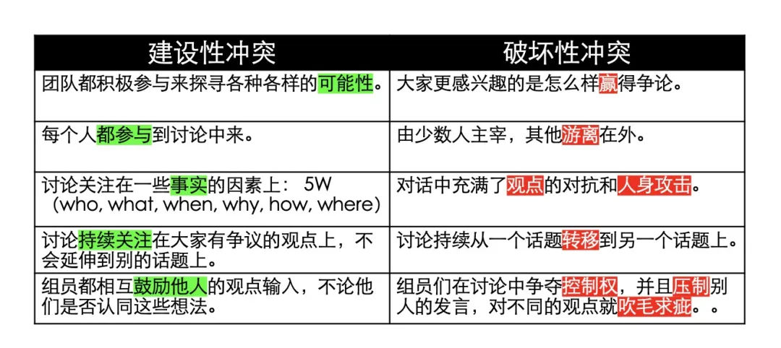
团队的冲突

Slide 22
THANK YOU FOR WATCHING

